Slide 1
Телеграмм-бот, который поможет вам бороться с вредными привычками «SuperZhELEZNAYa_VOLYa»
Работу выполнили
Зубов никита, Халимов Альмир
Преподаватель: максим денисович семёнов

Slide 2
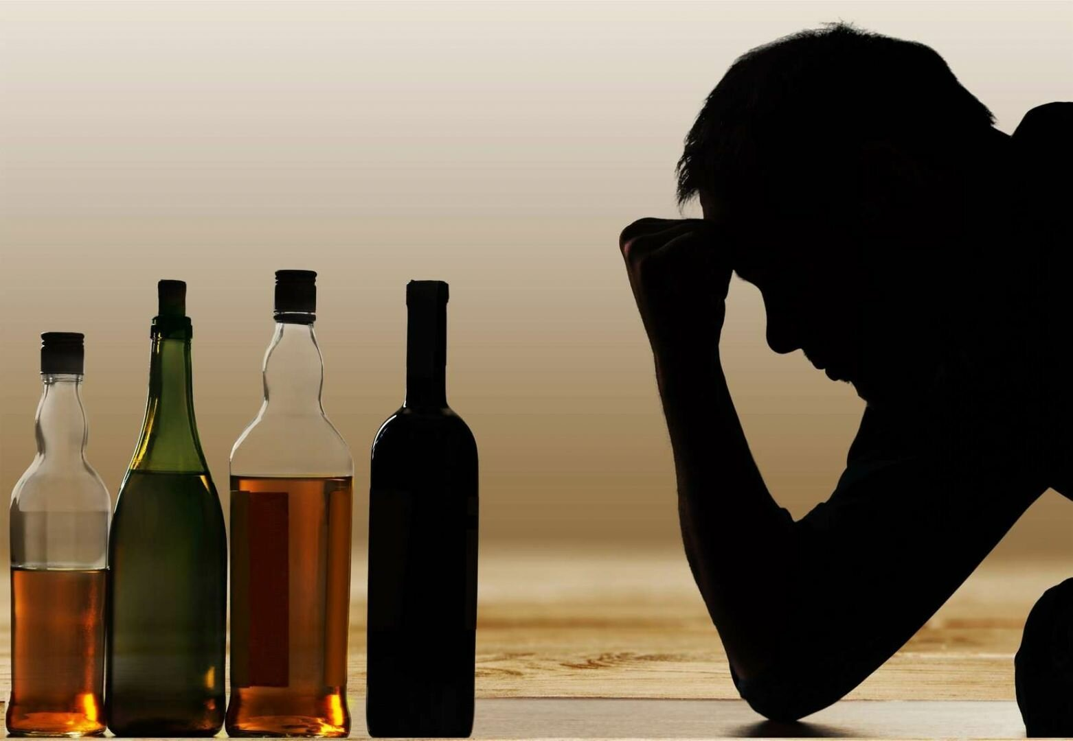
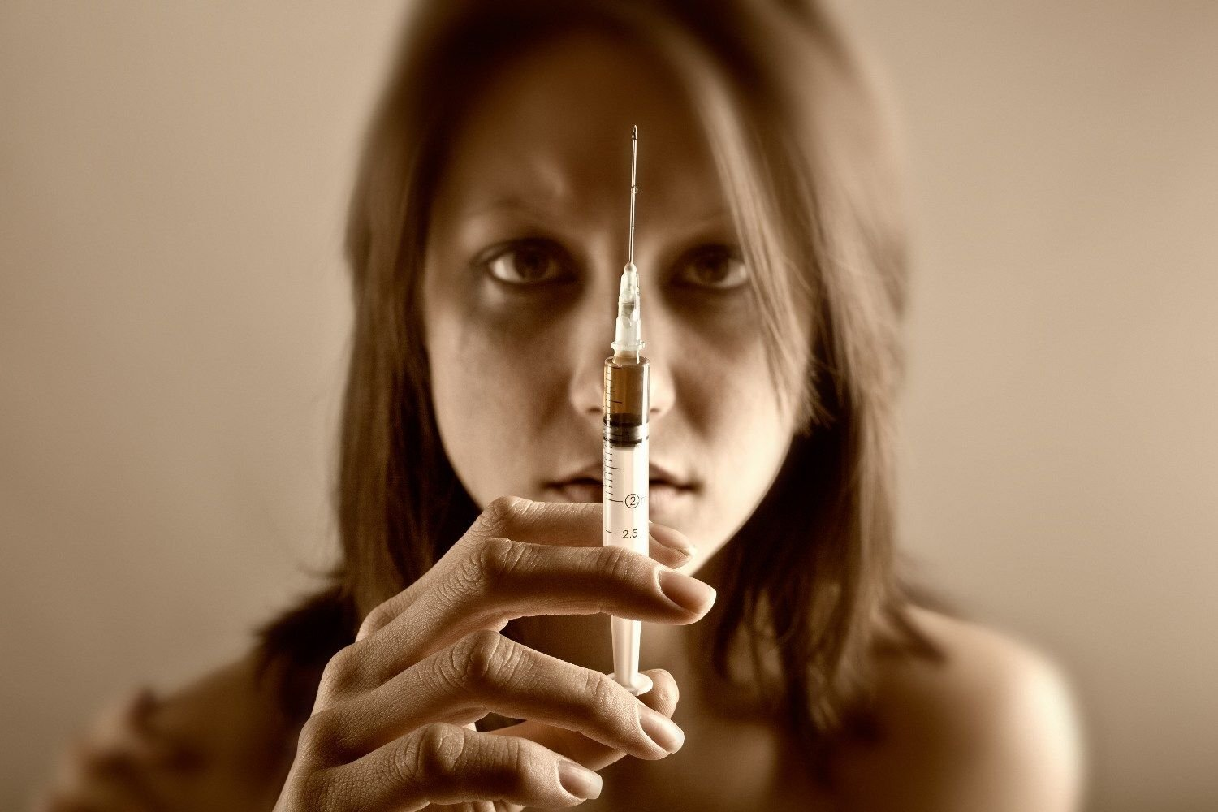
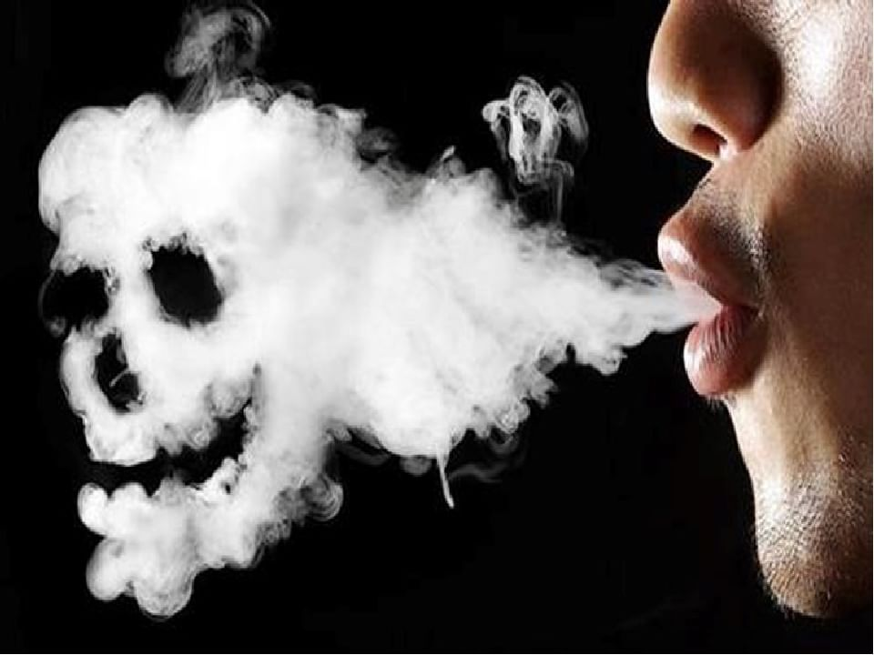


Slide 3
Цели и задачи
Цель: Разработать телеграмм-бот, который поможет бороться с наркоманией, алкоголизмом, курением и т. д.
Задачи:
Изучить информацию о создании телеграмм-ботов на Python с помощью pyTelegramBotAPI.
Написать техническое задание
Создать рабочий код
Протестировать бот.
Задесплоить на Heroku (из-за санкций пока не получилось)
Подвести итоги и оформить результаты в виде проекта.

Slide 4
Ход работы
Выбор наиболее рационального подхода к созданию приложения
Изучить психику зависимых людей
Написание технического задания
Разработка приложения (подробно указано в README)

Slide 5
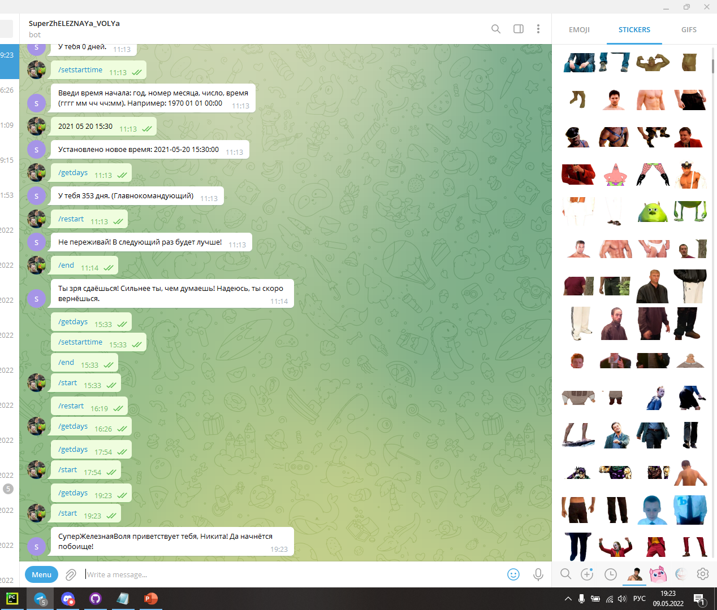
Вид бота

Slide 6
Результаты
Успешна апробация
Неполное соответствие ТЗ
Работа интересна среди друзей
Теперь можно развивать идею для проекта и само приложение.

Slide 7
Список использованной лит-ры
Материалы Яндекс Лицей «Основы промышленного программирования на языке Python» [Электронный ресурс]. Режим доступа: только ученикам Яндекс Лицея.
Канал Степана Баранцева, обучающий программированию на Python - https://www.youtube.com/channel/UCvMQmiUk77JeLBtIbsTAOHg

Slide 8
Где найти приложение?
https://github.com/NikitaZubovHalmirHalimov/nikitahalmirzubovhalimov

